Slide 1

S/MIME ( OUTLOOK 2016 )
Secure/Multipurpose Internet Mail Extensions (Outlook 2016 )
Giảng viên hướng dẫn:Th.S Tống Thanh Văn
Sinh viên thực hiện: Võ Xuân Tuấn
Mã số sinh viên: 1711061777

Slide 2
01
Tổng quát về S/MIME EMAIL SECURITY
Nội Dung Chính
02
Mô hình tổng quan và nguyên lý hoạt động
03
Thuật toán sử dụng
04
Demo

Slide 3
Chương 1: Tổng quát về S/MIME EMAIL SECURITY
SMTP
MIME
S/MIME
SMTP (Simple Mail Transfer Protocol ) là giao thức truyền tải thư tín đơn giản hóa, giao thức này thực hiện nhiệm vụ chính là gửi mail còn việc nhận mail hay truy xuất dữ liệu server mail sẽ có các phương thức khác để nhận như IMAP hay POP3.
MIME là giao thức nhằm mục đích mở rộng thêm các định dạng dữ liệu trong thông điệp mail, việc truyền dữ liệu trong quá trình liên lạc qua mail được gửi trông giống như những khối ký tự ngẫu nhiên có thể chứa hình ảnh, âm thanh và bất kỳ những loại thông tin nào khác có thể lưu trữ được trên máy tính.
S/MIME (Secure/Multipurpose Internet Mail Extensions) là một tiêu chuẩn Internet về định dạng an toàn cho thư điện tử. Hầu như mọi thư điện tử Internet được truyền qua giao thức SMTP theo định dạng MIME.

Slide 4
Chương 1: Tổng quát về S/MIME EMAIL SECURITY
Truyền được file nhị phân ( hình ảnh, âm thanh… )
Không phải là phần mềm E-mail nào cũng tải vào đó được chữ ký của S/MIME, kết quả là tập tin đính kèm được gọi là smime.p7s có thể làm cho một số người bị nhầm lẫn.
Gửi được các kí tự ASCII 7 bit
S/MIME được thiết kế riêng cho việc bảo vệ an toàn đầu-đếncuối. Thuật toán mã hóa sẽ không chỉ mã hóa các thông tin của bạn gửi đi mà cũng mã hóa luôn cả các phần mềm độc (virus) nếu có.
Nhận thông báo vượt quá kích thươc cho phép
A
D
S/MIME đưa vào cả 2 phương pháp an ninh là mã hóa và chứng thực
S/MIME bị xem là không thực sự phù hợp cho khách sử dụng thông qua webmail. Dịch vụ thực hành bảo vệ vẫn đòi hỏi một khóa riêng để cho phía người dùng có thể truy cập còn từ phía máy chủ webmail thì không truy cập được.
Các tính năng của 1 webmail client hỗ trợ S/MIME là tính bảo mật, tính xác thực, tính toàn vẹn, tính chống chối từ

Slide 5
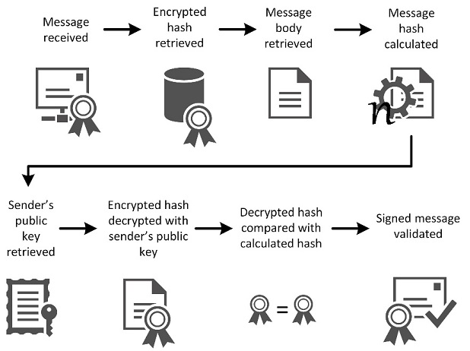
Chương 2: Mô hình tổng quan và nguyên lý hoạt động
Mô hình tổng quan quá trình mã hóa của S/MIME

Slide 6

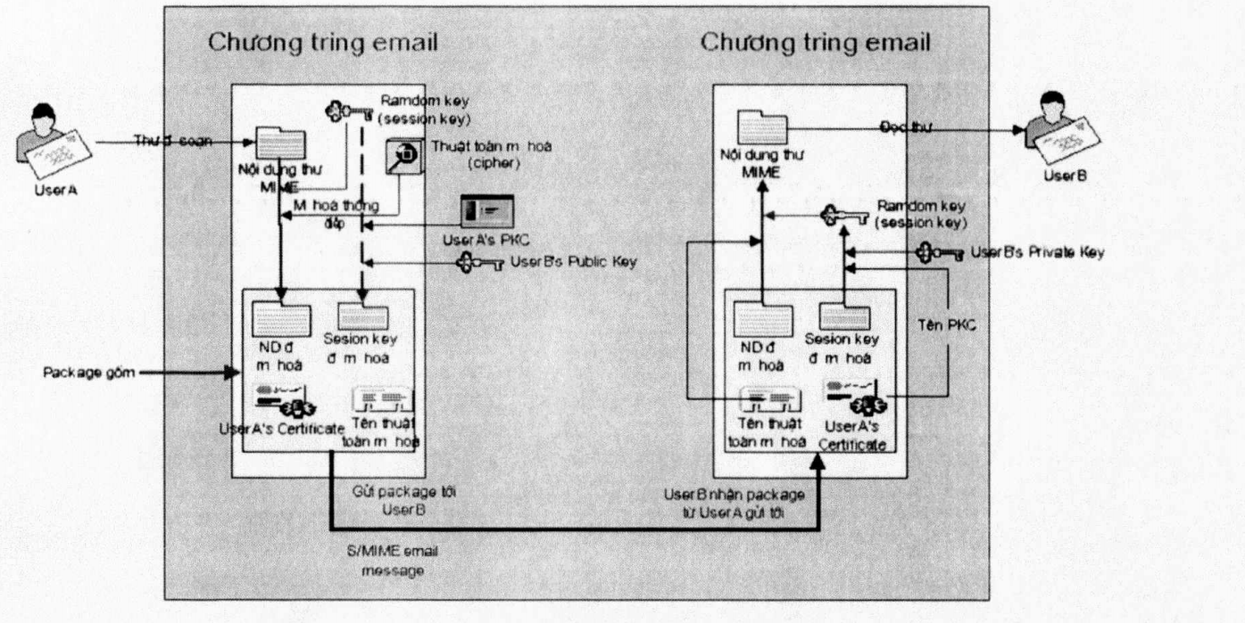
Chương 2: Mô hình tổng quan và nguyên lý hoạt động
Đầu tiên chương trình thư điện tử cúa A tạo ra một khoá ngẫu nhiên (session key), khoá này sẽ được sử dụng trong thuật toán mã hoá đối xứng.
Tiếp theo chương trình thư điện tử của A thực hiện mã hoá thông điệp dùng thuật toán mã hoá đổi xứng với chia khoá là khoá ngẫu nhiên được tạo ờ trên
Chương trình thư điện tử của A thực hiện mã hoá chìa khoá trên bằng thuật toán có trong PKC với chìa khoá là khoá công cộng của B.
Chương trình thư điện tử của A sẽ thực hiện đóng gói thông tin theo đúng giao thức S/MIME. Khi đó gói sẽ gồm: thông điệp đã được mã hoá, khoá ngẫu nhiên đã được mã hoá, chứng chỉ sổ theo chuẩn X.509 của A, và tên của thuật toán mã hoá dữ liệu.
Sau khi đã tạo được gói tin, chương trình thư điện tử của A sẽ thực hiện gửi thông điệp tới B theo giao thức gửi nhận mail thông thường.
Chương trình thư điện tử của B sẽ nhận gói tin.
Chương trình thư điện tứ của B sẽ sử dụng khoá riêng (bí mật) của B và thuật toán trong PKC để giải mã chìa khoá ngẫu nhiên.
Cuối cùng chương trình thư điện tử của B sử dụng thuật toán mã hoá dữ liệu với chìa khoá là khoá ngẫu nhiên thu được sau khi giải mã ở bước trên.

Slide 7
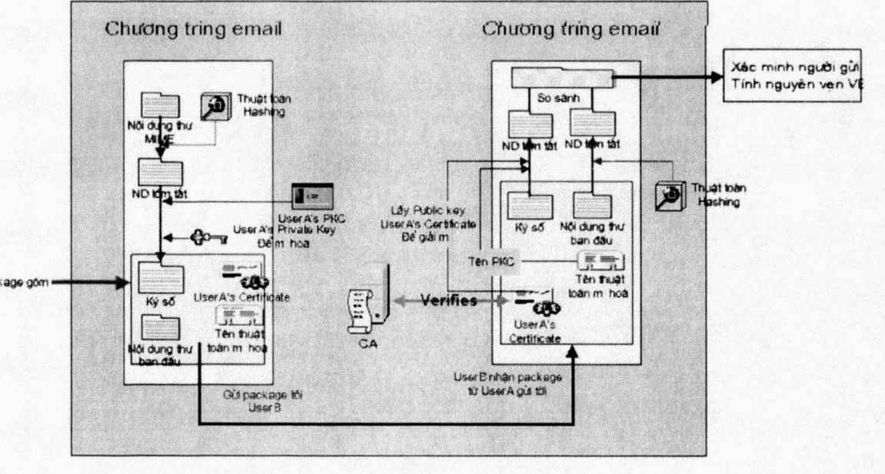
Chương 2: Mô hình tổng quan và nguyên lý hoạt động
Chương trình thư điện tử của A sử dụng hàm hỗn độn (hash function) để tạo ra một thông điệp hỗn độn dựa trên thông điệp gốc ban đầu
Chương trình thư điện tử của A thực hiện mã hoá thông điệp hỗn độn vừa nhận được dựa vào thuật toán trong PKC với khoá là chìa khoá riêng cùa A
Cuối cùng chương trình thư điện tử của A sẽ tạo một package gồm: thông điệp gốc ban đầu, thông điệp hỗn độn đã được mã hoá, chứng chỉ số của A và tên thuật toán mã hoá
Chương trình thư điện tử của A sau đó thực hiện gửi package tới B thông qua giao thức SMTP
Chương trình thư điện tử của B thực hiện xác minh chứng chỉ của A bằng cách xác minh chữ ký của CA đã cấp chứng chỉ cho A
Chương trình thư điện tử của B thực hiện lấy khoá Công cộng của A từ chứng chỉ cá nhân của A
Chương trình thư điện tử của B sẽ sử dụng khoá Công cộng của A để tiến hành giải mã nội dung thông điệp hỗn độn
Chương trình thư điện tử của B sẽ tạo ra một bản thông điệp hỗn độn mới bằng cách sử dụng hàm hỗn độn đối với thông điệp gốc ban đầu và so sánh 2 bản để kiểm tra tính nguyên vẹn.

Slide 8
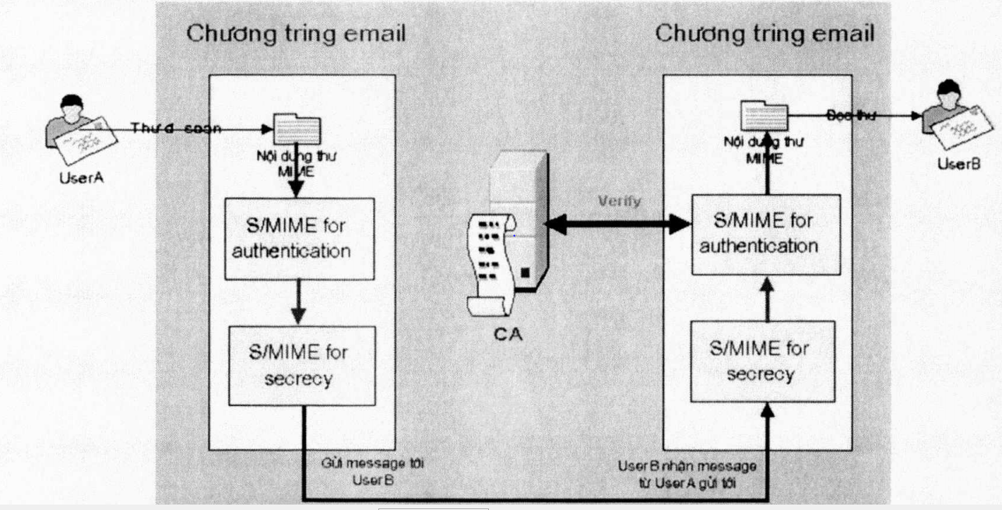
Chương 2: Mô hình tổng quan và nguyên lý hoạt động
Đầu tiên thông điệp được làm cho có giá trị, tức là chúng ta thực hiện ký nội dung thông điệp bằng CA, áp dụng chiều đi của quá trình S/MIME-đảm bảo tính xác thực để ký
Sau đó, gói tin ký bởi CA được mã hoá, áp dụng chiều đi của quá trình đám bảo tính bảo mật
Gói tin bảo mật được gửi tới cho người nhận
Người nhận sẽ sử dụng khoá riêng của họ để thực hiện giải mã khoá ngẫu nhiên (session key)
Người nhận sẽ sử dụng khoá ngẫu nhiên để giải mã gói tin bảo mật
Cuối cùng người nhận thực hiện xác minh tính xác thực của gói tin. Áp dụng chiều đến cua quá trình đám bảo tính xác thực của gói tin để xác minh địa chỉ người gửi và tính nguyên vẹn của thông tin ban đầu.

Slide 9
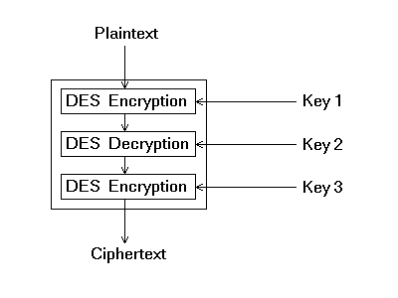
Chương 3: Thuật toán sử dụng
01
Thuật toán mã hoá chuẩn TripleDES (3DES)
Thuật toán DES (Data Encryption Standard) được chính phủ Mỹ tạo ra năm 1977 (NIST và NSA) dựa trên các công việc mà IBM làm. DES thuộc loại mã khối 64 bits với khoá dài 64 bits. Thuật toán DES đầu tiên đã được nghiên cứu trong thời gian dài. Thuật toán 3DES cải thiện độ mạnh của thuật toán DES bằng việc sử dụng một quá trình mã hóa và giải mã sử dụng 3 khóa. Các chuyên gia xác định rằng 3DES rất an toàn. Nhược điểm của nó là chậm hơn một cách đáng kể so với các thuật toán khác. Bản thân DES đã chậm do dùng các phép hoán vị bit. Lý do duy nhất để dùng 3DES là nó đó được nghiên cứu rất kỹ lưỡng.

Slide 10
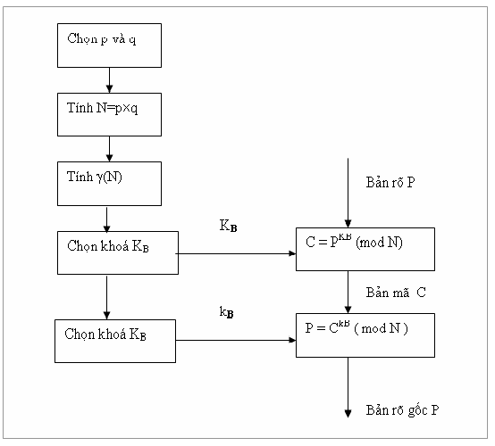
Chương 3: Thuật toán sử dụng
02
Thuật toán mã hoá RSA
Thuật toán RSA được phát minh năm 1978. Thuật toán RSA có hai khóa: khóa công khai (hay khóa công cộng) và khóa bí mật (hay khóa cá nhân). Mỗi khóa là những số cố định sử dụng trong quá trình mã hóa và giải mã. Khóa công khai được công bố rộng rãi cho mọi người và được dùng để mã hóa. Những thông tin được mã hóa bằng khóa công khai chỉ có thể được giải mã bằng khóa bí mật tương ứng. Nói cách khác, mọi người đều có thể mã hóa nhưng chỉ có người biết khóa cá nhân (bí mật) mới có thể giải mã được.

Slide 11
Chương 3: Thuật toán sử dụng
03
Thuật toán hỗn độn một chiều (hashing) - SHA1 hoặc MD5.
 | MD5 | SHA-1
Bảo Mật | Bảo mật thấp hơn SHA | Bảo mật cao hơn MD5
Kích thước giá trị băm | 128 bit | 160 bit
Tốc độ | Nhanh hơn, chỉ 64 lặp lại | Chậm hơn MD5 , 80 lần lặp lại

Slide 12
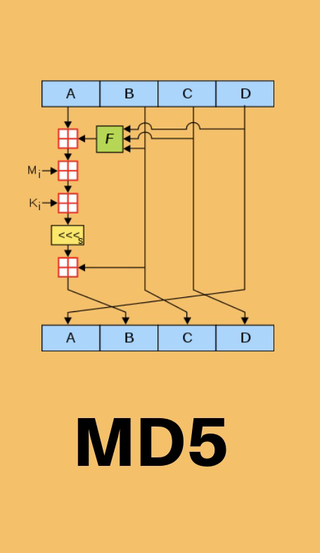
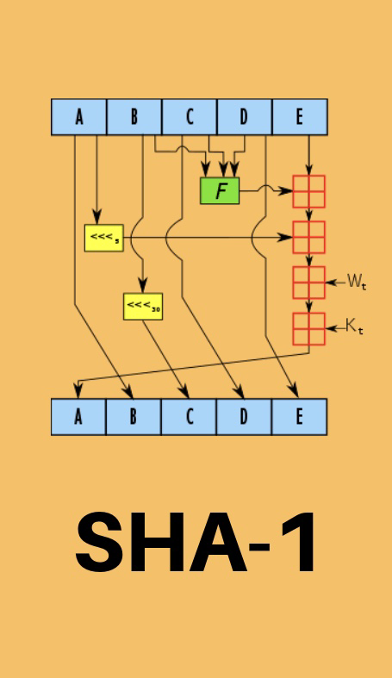
Chương 3: Thuật toán sử dụng
MD5 : là 1 thuật toán có đầu vào là một thông điệp có độ dài tuỳ ý và có đầu ra là 1 chuỗi có độ dài cố định 128bit. Thuật toán được thiết kế để chạy trên các máy tính 32 bit.
SHA-1: vì MD5 không còn được xem là an toàn, nên người ta đã xây dựng thuật toán băm khác. Một trong những thuật toán đó là SHA-1 mà đã được chính phủ Mỹ chọn làm chuẩn quốc gia. SHA-1 có kích thước giá trị băm là 160 bit.
Đầu vào của thuật toán là một thông điệp có chiều dài bất kì nhỏ hơn 264 bit, SHA-1 cho ra kết quả là một thông điệp rút gọn có độ dài 160 bit

Slide 13
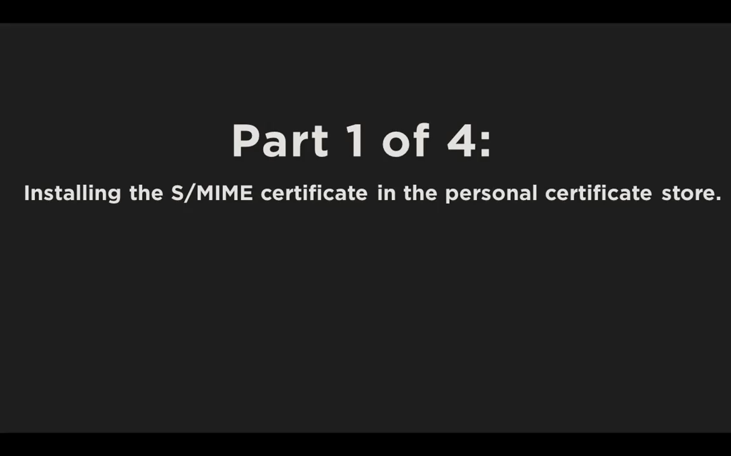
Chương 4: Demo

Slide 14
Cảm ơn thầy và các bạn đã lắng nghe

